Slide 1
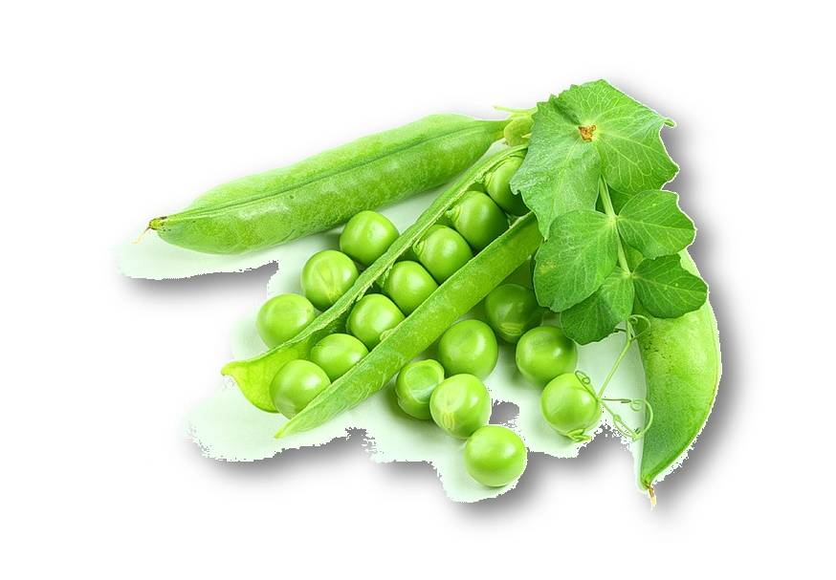
горох
Учитель начальных классов Дегтерева Татьяна Борисовна

Slide 3
Значение слова
Травянистое полевое и огородное растение семейства бобовых, с круглыми семенами(горошинами).
Круглые семена этого растения(горошины).

Slide 4
Происхождение
Общеславянское слово. В древнеиндийском языке гхаршати– «трёт», «растирает», по-украински– горох, по-болгарски– грах, по сербскохорватски– грах(там так называется не только горох, но и фасоль, и бобы), по-словенски-- grah , по-чешски,-- krach, по-польски-- groch и т. д.
Горох– буквально значит «тёртый», «лущёный».

Slide 5
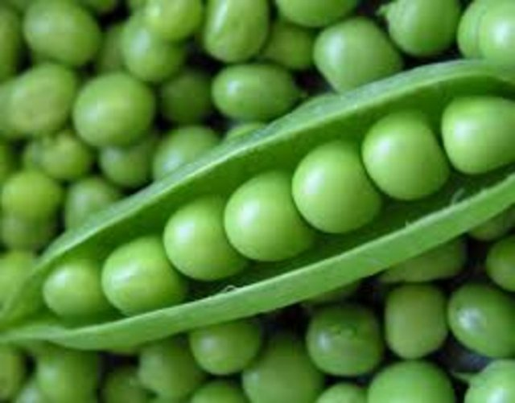
Однородные слова
горох
горошина
горошинка
горошек
гороховина
(гороховый стебель
с листьями)
гороховый

Slide 6
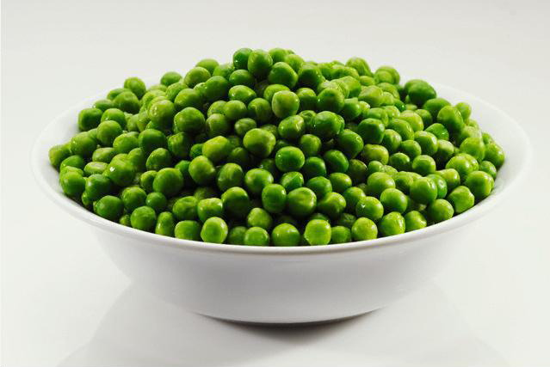
Когда так говорят?
Как об стену (стенку) горох–
ничего не действует на кого-либо
При царе Горохе(шутл.)–
в незапамятные времена,
очень давно.
Чучело гороховое–
про того, кого нельзя
назвать образцом
аккуратности и вкуса.

Slide 7
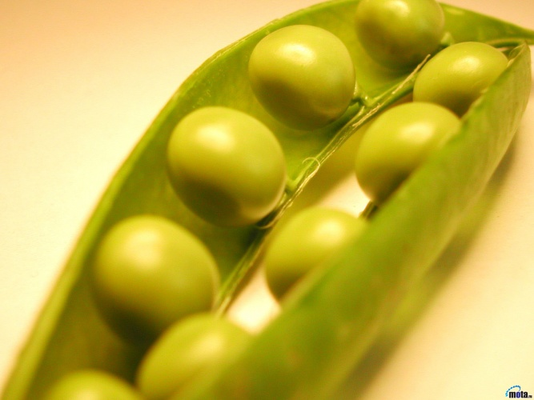
Пословицы и поговорки
Не смейся, горох,-- не лучше бобов: намокнешь и сам лопнешь.
Сыплет словами, как горохом об стену.
Рассыпался горох на семьдесят дорог, никто его не соберёт.
Кабы на горох не мороз, он бы через тын перерос.
Горох да река животу не укрепа.
Житьё, что гороху при дороге(все щиплют).
Не смейся, горох, над нами(бобами): будешь и ты под ногами.
С твоим умом только в горохе сидеть(чучелом гороховым).
Давно, когда царь Горох с грибами воевал.

Slide 8
Скороговорки
Четверть четвертинки гороха без червоточинки.
В огороде рос горох, а за речкой гречка. Старый наш козёл Енох в огороде рвал горох,
гречку рвал за речкой.
Полпогреба репы, полколпака гороху.

Slide 9
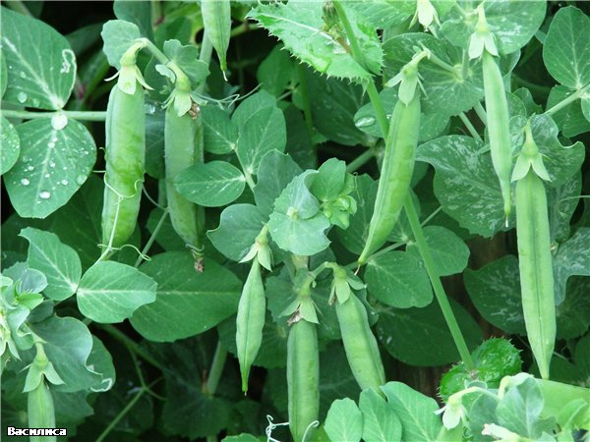
Скороговорки
Сорок сорок воровали горох.
Сорок ворон отогнали сорок.
Сорок орлов напугали ворон.
Сорок коров разогнали орлов.
(Е. Верейская)

Slide 10
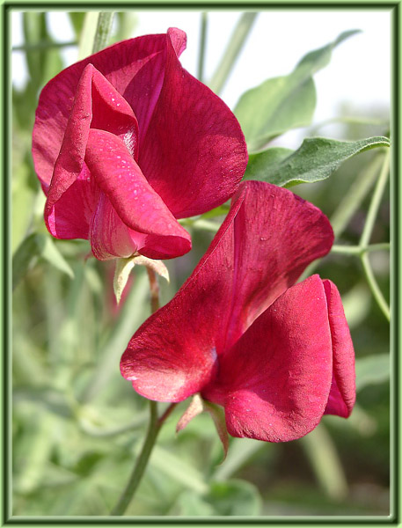
Загадки
Раскололся тесный домик
На две половинки,
И посыпались в ладони
Бусинки-дробинки:
Бусинки зелёные,
Сладкие, ядрёные.
На жарком солнышке подсох
И рвётся из стручков…..
На сучке– арканчик
Держит чемоданчик.
Крышка открылась–
Всё раскатилось.

Slide 11
Загадки
Стоит Федосья,
Растрёпаны волосья;
Кто мимо идёт,
Тот и дёргает.
Несколько мальчиков
Живут в зелёных чуланчиков.
Все сластёны очень падки
До зелёненькой лопатки.
Есть усы,
Да нет бородки,
А живёт
У загородки.

Slide 12
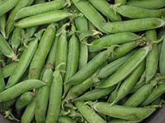
Загадки
Дом зелёный тесноват:
Круглые ребятки.
Узкий, длинный, гладкий.
В доме рядышком сидят
Круглые ребятки.
Осенью пришла беда–
Треснул домик гладкий.
Покатились кто куда
Круглые ребятки.
Ноги не крепкие,
Зато руки цепкие.

Slide 13
Загадки
Бросил узкий свой домок
Мальчик ростом с ноготок,
Поскакал часок на воле,
А потом вдруг—
прыг в горшок,
Рады в доме стар и млад,
дружно ложками стучат.
Хороши малыши,
Как один кругляши,
В тесном домике сидят,
Друг на друга не глядят.
А как лопнет их дом–
Все на улицу бегом.

Slide 14
Загадки
Без рук , без ног
Ползёт на батог.
Лодочку имеет,
А плавать не умеет.
Голова на ножке,
В голове– горошки.
Дом без окон, без дверей,
Как зелёный сундучок,
А зовут его стручок.

Slide 15
Загадки
Усами вместо рук
Он держится за сук.
У Егора-молодца
Усы вьются в три кольца.
Усы-кольца У Егорки
Зацепились за подпорки.
Усатый мужичок
Зацепился за сучок–
На усах повис,
Не падает вниз.
И на сучки, и на листики
Расселись мотыльки–
Белые и смелые;
Тронешь– не латят.

Slide 16
Загадки
Скачут детки- катышки
От родимой матушки.
Даже в день укоса
Кустик– ниже проса,
Зато семя одно
Ста просинкам равно.
Цветок– крылатка,
А плод– лопатка;
Плод зелен и молод,
но сладок, как солод.
Голова на ножке,
В голове горошки.

Slide 17
Загадки
В огороде растёт,
Сам кверху ползёт,
И зелен, и усат,
И вкусен для ребят.
Дом зелёный тесноват–
Узкий, длинный, гладкий.
В доме рядышком сидят
Круглые ребятки.

Slide 18
Загадки
Висят стручки,
На концах крючки,
В середине рядышком
Сочные ядрышки.

Slide 19
Приговорка
Дождик, дождик, припусти–
Дай гороху подрасти.
Бобы и горох
Здесь на поле растут,
А в них заблудился
Гороховый шут.
О. Дриз

Slide 20
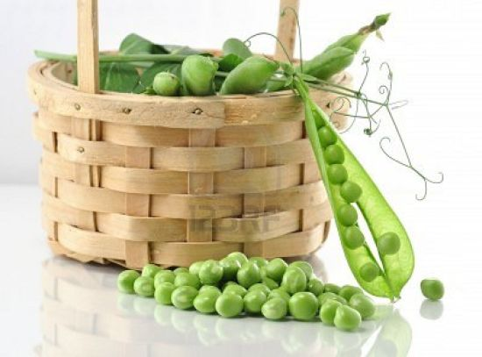
Письмо по памяти
Дедушка Рох
Посеял горох.
Землю пахал–
Тяжко вздыхал,
Когда убирал–
Пот утирал.
Когда молотил—
По пальцу хватил.
Зато, когда ел,
Язык проглотил–
До того было вкусно!

Slide 21
Считалочка
Сеем рожь, овёс, пшеницу,
Лук, горох и чечевицу,
Коноплю, гречиху, лён.
Пусть росток выходит вон!

Slide 22
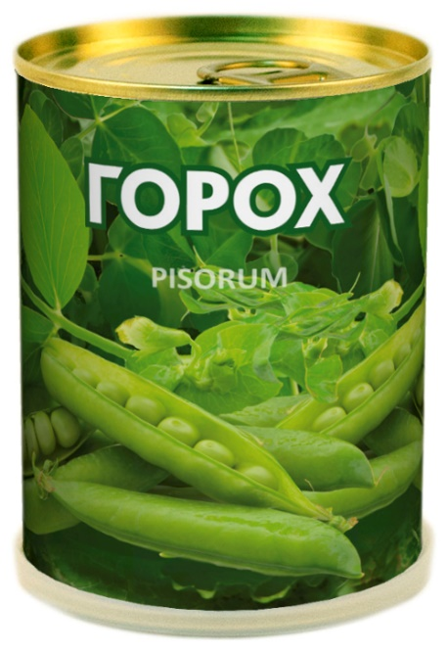

Slide 23
Прочти
Распахнёт в жару стручок Свой зелёный пиджачок. Посмотри-ка, посмотри, Что за пуговки внутри? Проще нет отгадки: Там горошек сладкий.

